Slide 1
صفحة 50
الحَلَقَةُ الأُوْلى – اللُّغَةُ العَرَبيةُ – الصَّفُ الثَّالثُ
الدَّرْسُ 33
يَوْمُ الْفَرَحِ الْعَظيمِ

Slide 2
في جَزيرَةٍ جَميلَةٍ تَقَعُ وَسَطَ الْبَحْرِ الْكَبيرِ، تَعيشُ أَنْواعٌ مُخْتَلِفَةٌ مِنَ الطُّيورِ، يَرْتَفِعُ تَغْريدُها عِنْدَما تُشْرِقُ الشَّمْسُ كُلَّ صَباحٍ، فَتَصْحو فِراخُ الْبَلابِلِ الصَّغيرَةُ عَلى أَصْواتِها، وَتُحَلِّقُ عَصافيرُ الْكَناري نَشيطَةً في الْفَضاءِ، وَهِيَ تَنْتَقِلُ مِنْ مَكانٍ إِلى آخَرَ لِلْبَحْثِ عَنْ طَعامِها، وَجَمْعِ الْقَشِّ وَالتِّبْنِ لِبِناءِ أَعْشَاشِها.
Notes:
الأسئلة:
1- ماذا سمع غسّان في الصّباح؟
سَمِعَ الْمُذيعَ في التِّلْفازِ يَتَحَدَّثُ عَنِ التَّلَوُّثِ وَخَطَرِهِ عَلى حَياةِ الْأنْسانِ وَالحَيَوانِ وَالنَّباتِ.

Slide 3
وَفي صَباحِ أَحَدِ الْأَيَّامِ رَأَى سُكَّانُ الْجَزيرَةِ غَمامَةً سَوْداءَ تُغَطِّي وَجْهَ الشَّمْسِ، وَفَجْأَةً هَبَطَ طائِرٌ كَبيرٌ يَضْرِبُ الْهَواءَ بِجَناحَيْهِ، فَاهْتَزَّتْ أَوْراقُ الْأَشْجارِ، وَسَكَتَتِ الطُّيورُ مَذْعورَةً. فَما هَذا الطّائِرُ؟
إِنَّهُ النَّسْرُ قَدْ حَطَّ بِجَناحَيْهِ الْكَبيرَيْنِ عَلى إِحْدى الْأَشجارِ في الْجَزيرَةِ
وَهُوَ يَصْرُخُ مُعْلِنًا أَنَّ الْفَضاءَ مِلْكٌ لَهُ، وَلا يَحِقُّ لِأَيِ طَيْرٍ التَّحْليقُ فيهِ.
شَعَرَتِ الطُّيورُ بِالْخَوْفِ مِنَ النَّسْرِ، فَأَطاعَتْ أَوامِرَهُ فَلَمْ تَعُدْ تَطيرُ في الْجَوِّ،
وَأَخَذَتْ تَبْحَثُ عَنْ مَأْوًى لَها عَلى الْأَرْضِ بَعيدًا عَنْ هَذا النَّسْرِ الظّالمِ.

Slide 4
وَلَكِنَّ الْعَصافيرَ عادَتْ إِلى الطَّيَرانِ مِنْ جَديدٍ، فَقَدْ خافَتْ عَلى حَياتِها؛ لِأَنَّها وَجَدَتْ قِطًّا شَرِسًا يُلاحِقُها لَيَأْكُلَها، فَاجْتَمَعَتْ وَقَرَّرَتْ أَنْ تَعْصِيَ النَّسْرَ، وَانْطَلَقَتْ في الْفَضاءِ تُرَفْرِفُ بِأَجْنِحَتِها فَرِحَةً مَسْرورَةً.
شاهَدَتِ الطُّيورُ الْباقِيَةُ ما فَعَلَتْهُ الْعَصافيرُ، فَقَلَّدَتْها بِالتَّحْليقِ في الْفَضاءِ. حينَئِذٍ نَظَرَ النَّسْرُ بِغَضَبٍ إِلى الطُّيورِ المُحَلِّقَةِ، وَصَرَخَ: أَيَّتُها الطُّيورُ، أَلا تَخافينَ مِنِّي؟ قالَ أَحَدُ الطُّيورِ: أَيُّها النَّسْرُ، أَنْتَ قَوِيٌّ، وَلَكِنْ إِذا هاجَمْناكَ جَميعًا سَنَكونُ أَقْوى مِنْكَ. وَقالَ آخَرُ: لِماذا الانْتِظارُ؟ هَيَّا نَنْتِفْ ريشَهُ. عَرَفَ النَّسْرُ أَنَّ مَصيرَهُ الْهَلاكُ، فَضَحِكَ، وَقالَ: إِنَّ أَوامِري السَّابِقَةَ كانَتْ مِزاحًا، وَإِنَّ الْفَضاءَ مِلْكٌ لِلْجَميعِ.

Slide 5
تدريب
1
أَقْرَأُ نَصَّ (يَوْمُ الْفَرَحِ الْعَظيمِ) ثُمَّ أَمَلأُ خَريطَةَ القِصَةِ:
الزّمان:
عُنْوانُ الْقِصَةِ:
الْمَكانُ:
الصَّباحُ
يَوْمُ الْفَرَحِ الْعَظيمِ
الْجَزيرَةُ
الشّخْصِيَّاتُ الثَّانَوِيَّةُ:
الشّخْصِيَّاتُ الرَّئيسَةُ:
الْبَلابِلُ
الْكَناري
الْقِطُ
النَّسْرُ
الْعَصافيرُ
الحل:
المشكلة:
التَّعاوُنُ لِلتَصَدي لِظُلْمِ النَّسْرِ
عَدَمُ التَّحْليقِ في الْفَضاءِ

Slide 6
لِنُوَظِفْ الْكَلماتِ الْجَديدَةِ في جُمَلٍ مُفيدَةٍ
تدريب
1
1- هَرَبَتْ الْقِطَّةُ بَعْدَ سَماعِ صَوتٍ مُزْعِجٍ وَهي
2- أَطْلَقَ أَحْمَدُ صَوْتَ الْجَرَسِ بِدْءَ السِّباق.
3- الأسَدُ حَيَوانُ .
4- انْقَطَعَ التَّيارُ الْكَهْرَبائي .
مَذْعورةٌ
مَذْعورَةٌ
مُعْلِنًا
مُعْلِنًا
شَرِسٌ
شَرِسٌ
فَجْأَةً
فَجْأَةً

Slide 7
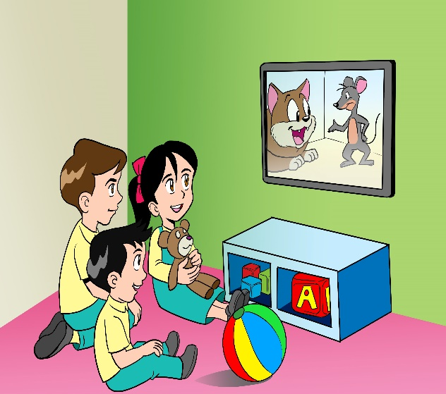
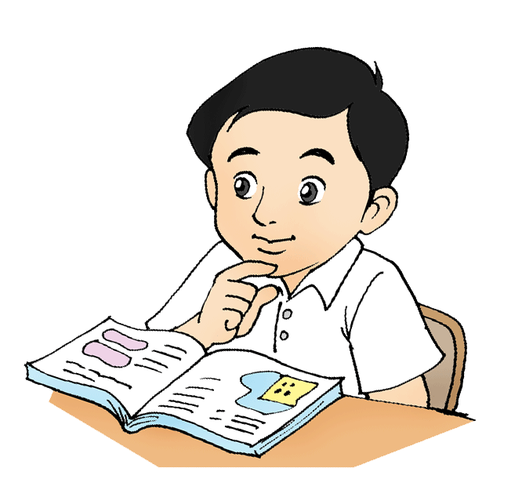
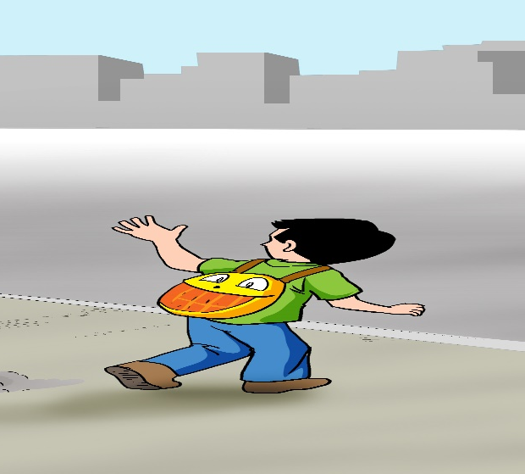
أَتَعرَّفُ عَلى حُروفِ الْجرِّ:
فِي
عَلى
إِلى
الْأَطْفالُ في الْبَيْتِ.
الْكِتابُ عَلى الطَّاوِلَةِ.
يَذْهَبُ خالدٌ إلى اْلمَدرَسةِ.

Slide 8
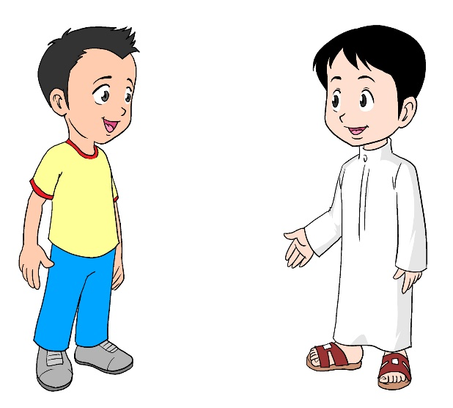
عَنْ
مِنْ
يَتَحَدَّثُ أَحمدُ عَنْ الْمَدرَسَةِ.
يَجْمَعُ مُحْمَدٌ الْكُراتِ مِنْ الْأَرضِ.

Slide 9
أَخْتارُ حَرْفَ الجَرِّ المُناسِبَ في الجملِ الآتيةِ:
تَدْريب3
إِلى
مِن
عَلى
- الْكُرَةُ ----- الْمَكْتَبَةِ.
مِن
إِلى
- ذَهَبَتْ هُدى ----- السَّوقِ.
فِي
عَن
فِي
عَلى
- يَضَعُ الْوَلَدُ الْكُتُبَ ----- الْمَكْتَبَةِ.
مِن
عَن
فِي
- يَأَخُذُ الْوَلَدُ لَوازِمَهُ ----- الْمَكْتَبَة.
عَن
- يَبْحَثُ الْوَلَدُ ----- دَفْتَرِهِ.
فِي
عَلى

Slide 10
أَتَعرَّفُ عَلى هَمْزَةِ الْقَطْعِ:
إِ
أُ
أَ
إِبْرَةٌ
أُمٌ
أَرْنَبٌ

Slide 11
أُثَبِّتُ هَمْزَةَ الْقَطْعِ فِي مَكانِها الْمُناسِبِ:
تدريب
4
1- جْسامُ الثَّعابينِ مُغَطاةٌ بِحَراشيفَ.
2- تَسْتَطيعُ الثَّعابينُ بْتِلاعَ فَرائِسَ كْبَرَ مِنْها.
3- يَسْتَعْمِلُ الثُّعْبانَ لِسانَهُ فِي تِّباعِ فَريسَتِهِ.
4- الْحَيَّةُ ذاتُ الْجَرَسِ مِنْ شَدِّ نْواعِ الثَّعابينِ خُطورَةً.
5- تُسْتَعْمَلُ جُلودُ الثَّعابينِ فِي صِناعَةِ دْوِيَةٍ مُتَنَوِّعَةً.
أَ
أَ
أَ
إِ
أُ
إِ
إِ
أَ
أَ
أَ

Slide 12
هَيَّا نَمْلأُ الفراغَ بما يُناسِبُ مِنْ الكَلِماتِ التَّاليةِ لِنكملْ قِصَّةً الطاووسِ والسُّلْحَفاةِ:
تدريب
5
أَكونَ
قالَتِ السُّلْحَفاةُ لِلطاووسِ: كُلُّ ما فِي هَذِهِ الْحَياةِ هُوْ أَنْ شاعِرَةً مَشْهورَةً، الطَّاووسُ: أَنا واثِقٌ بِأَنَّكِ لا تٌريدينَ أَنْ تَصيري شاعِرَةً إِلَّا لِتُعِّبِري عَنْ بي، وَبِجَمالِ ريشي الْمُلَوَّنِ.
فَرَدَّتِ السُّلْحَفاةُ: ما وأَنْتَ تَتَفاخَرُ بِنَفْسِكَ الطَّاووسُ !
أَتَمَناه
أَتَمَناهُ
أَجابَ
أَكونَ
أَجابَ
إِعْجابِكِ
إِعْجابِكِ
أَيُها
أَيُها
أَجْهَلَكَ
أَجْهَلَكَ

Slide 13
وفَّقَكَ الله

Slide 14
أَحْسَنْت
أكمل حل بقية الأسئلة

Slide 15
حَاوِلْ مَرّةً أُخْرى
الرجوع لحل بقية الأسئلة

